Slide 1
第九章
專案管理
Project Management
作業研究 二版 2009
© 廖慶榮

Slide 2
章節大綱
前言
典型範例
專案的網路表達方式
尋找要徑
PERT的三數預估法
CPM時間與成本的取捨
p.<number>/24
作業研究 二版 Ch.9 專案管理

Slide 3
9.1 前言
專案（project）
  為了完成某一項任務，所需要執行的一系列相關作業
專案管理（project management）
  規劃、指揮、控制相關的人力、金錢、設備等資源，以符合該專案在技術、成本及時間等方面的要求，進而順利完成專案。
p.<number>/24
作業研究 二版 Ch.9 專案管理

Slide 4
兩個專案管理技術
PERT：計畫評核術（program evaluation and review technique）
  美國海軍為了北極星飛彈計畫而發展
  該計畫的作業幾乎都是從來沒有執行過的作業
  主要是處理由非確定時間之作業所構成的專案
CPM：要徑法（critical path method）
  杜邦公司為了安排維修停機等生產作業所發展
  這些作業由於經常執行所以時間是可以正確預估的
目前兩者有許多共通的方法，因此可用PERT/CPM代表
p.<number>/24
作業研究 二版 Ch.9 專案管理

Slide 5
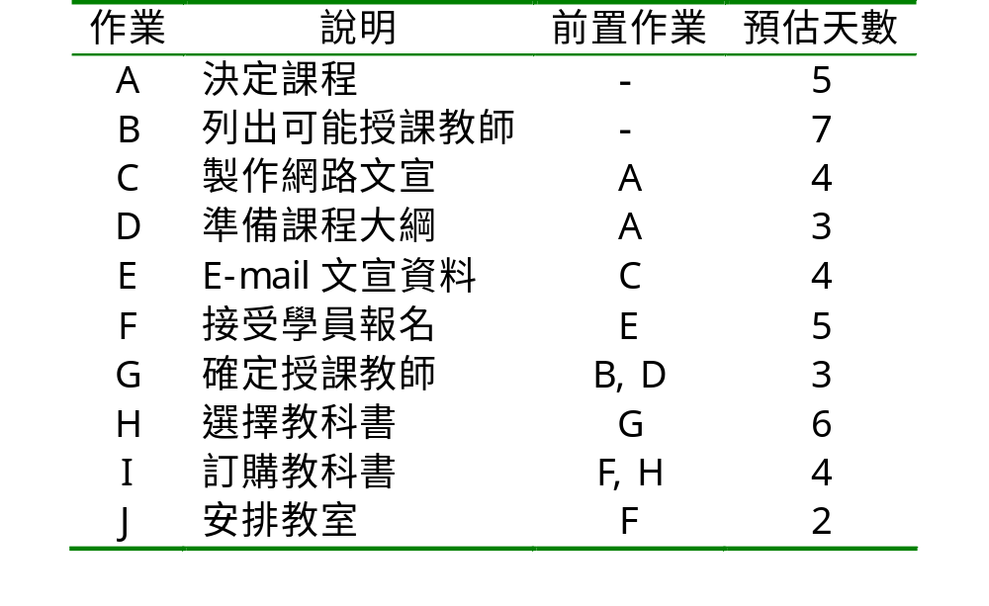
9.2 典型範例
某教育訓練機構擬開設網路行銷訓練課程
p.<number>/24
作業研究 二版 Ch.9 專案管理

Slide 6
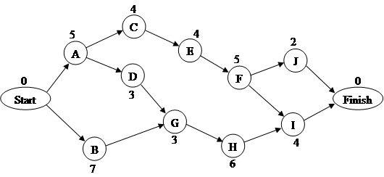
9.3 專案的網路表達方式
AON（activity on node）
  較普及且容易，本章將以此為主
p.<number>/24
作業研究 二版 Ch.9 專案管理

Slide 7
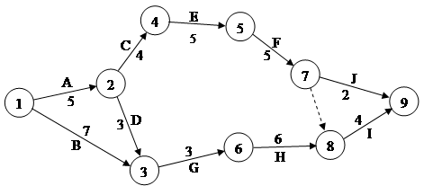
9.3 專案的網路表達方式
AOA（activity on arc）
p.<number>/24
作業研究 二版 Ch.9 專案管理

Slide 8
9.4 尋找要徑
要徑（critical path）
  關鍵的路徑，在此路徑上的各項作業均不得有所延誤，否則就會拖延專案完成時間
AON網路圖
  以forward方式，計算各項作業的最早開始時間（ES）及最早完成時間（EF）
  ES：該作業最早可以開始進行的時間
  EF：該作業最早可以完成的時間
  EF = ES + 作業時間
  例如：
    G的ES = max{B的EF, D的EF} = max{7,8} =8
p.<number>/24
作業研究 二版 Ch.9 專案管理

Slide 9

9.4 尋找要徑
AON網路圖(續)
  以backward方式，計算各項作業的最晚完成時間LF以及最晚開始時間LS
  LS = LF -作業時間
  LF：若超過此時間完成，將會延誤專案完成時間
  LS：若超過此時間開始，將會延誤專案完成時間
  例如：
    F的LF = min{I的LS, J的LS} = min{18, 20} = 18
彙整
p.<number>/24
作業研究 二版 Ch.9 專案管理

Slide 10
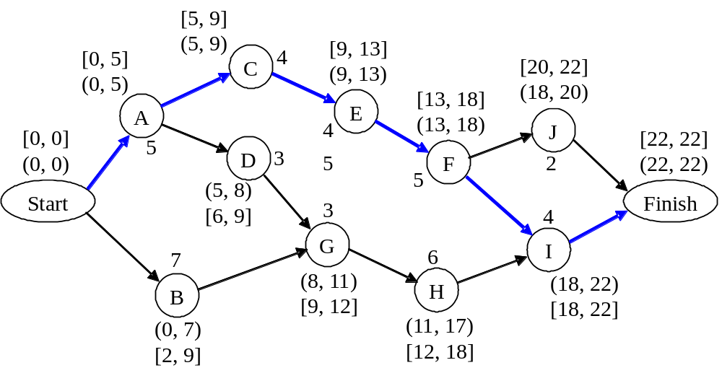
AON網路圖
典型範例(ES, EF)及[LS, LF]的計算
p.<number>/24
作業研究 二版 Ch.9 專案管理

Slide 11
AON網路圖
寬鬆時間ST（slack time）
  該作業從ES起，在不影響整個專案完成的情況下，所容許的延誤時間
關鍵作業CA（critical activity）
  寬鬆時間為0的作業
要徑CP（critical path）
  由關鍵作業所構成的路徑
  例如：Start → A → C → E → F → I → Finish
p.<number>/24
作業研究 二版 Ch.9 專案管理

Slide 12
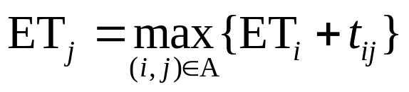
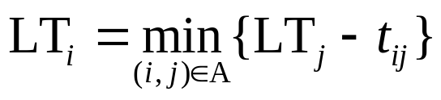
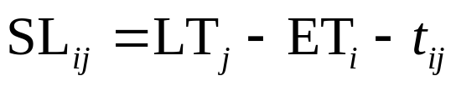
AOA網路圖
各類時間的計算
  ET：最早時間（earliest time）
  LT：最晚時間（latest time）
  ST：寬鬆時間 （slack time）
p.<number>/24
作業研究 二版 Ch.9 專案管理

Slide 13
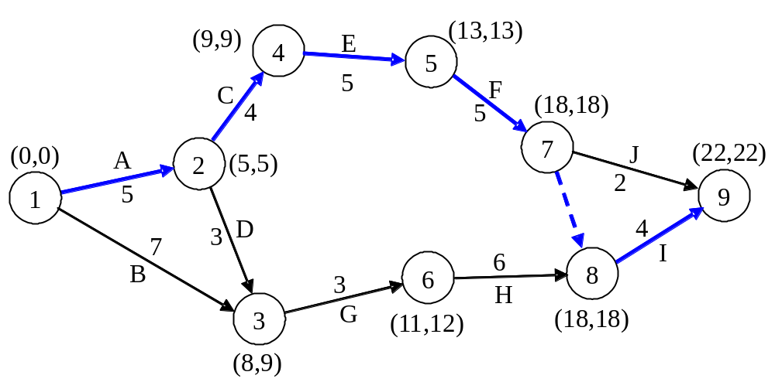
AOA網路圖
典型範例ET及LT的計算
p.<number>/24
作業研究 二版 Ch.9 專案管理

Slide 14
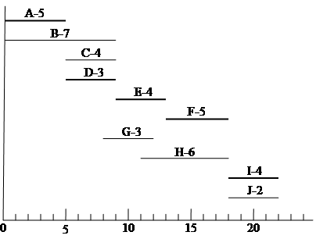
建立甘特圖
甘特圖（Gantt chart）是將工作的負荷及排程以橫條圖表達的一種工具（Henry Gantt所提出）
將各項作業的ES及LF以甘特圖表達出來
p.<number>/24
作業研究 二版 Ch.9 專案管理

Slide 15
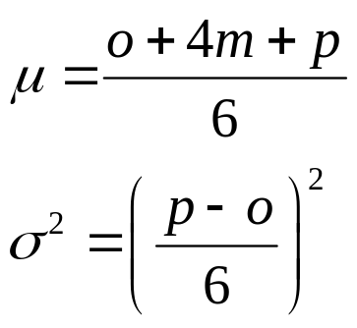
9.5 PERT的三數預估法
PERT發展之初是針對作業時間不確定的情況，因此使用三個預估值：
  最可能時間m
  樂觀時間o
  悲觀時間p
PERT假設作業時間是呈Beta分配：
p.<number>/24
作業研究 二版 Ch.9 專案管理

Slide 16
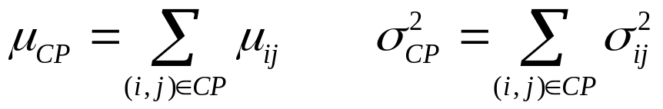
9.5 PERT的三數預估法
要徑時間：
兩項假設：
  該要徑始終是最長的路徑
  該要徑上的作業彼此獨立
尚須以下假設，才能計算專案在T 內完成的機率：
  要徑的時間呈常態分配
p.<number>/24
作業研究 二版 Ch.9 專案管理

Slide 17
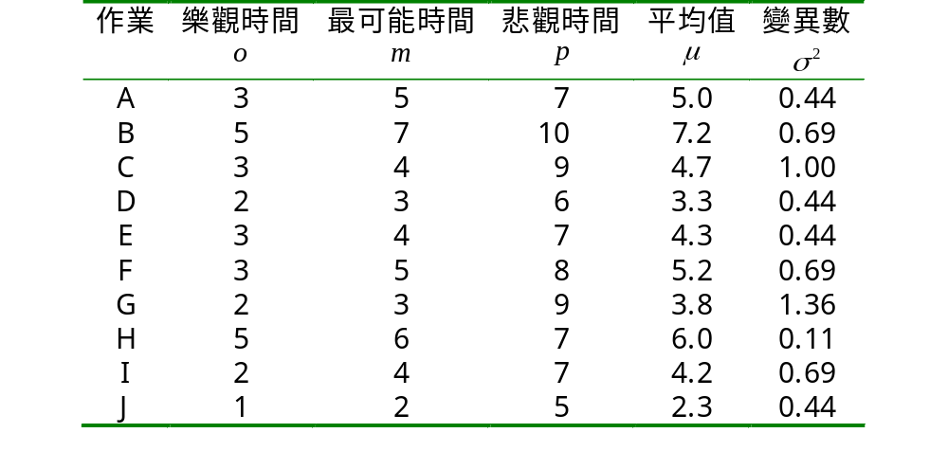
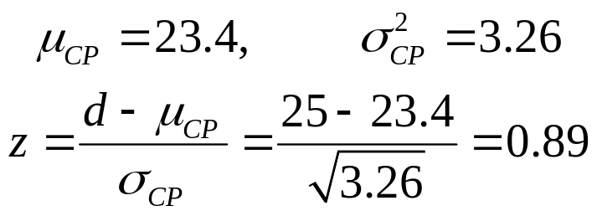
範例9.1
  查表可得該專案在25天內完成的機率為0.8133
p.<number>/24
作業研究 二版 Ch.9 專案管理

Slide 18
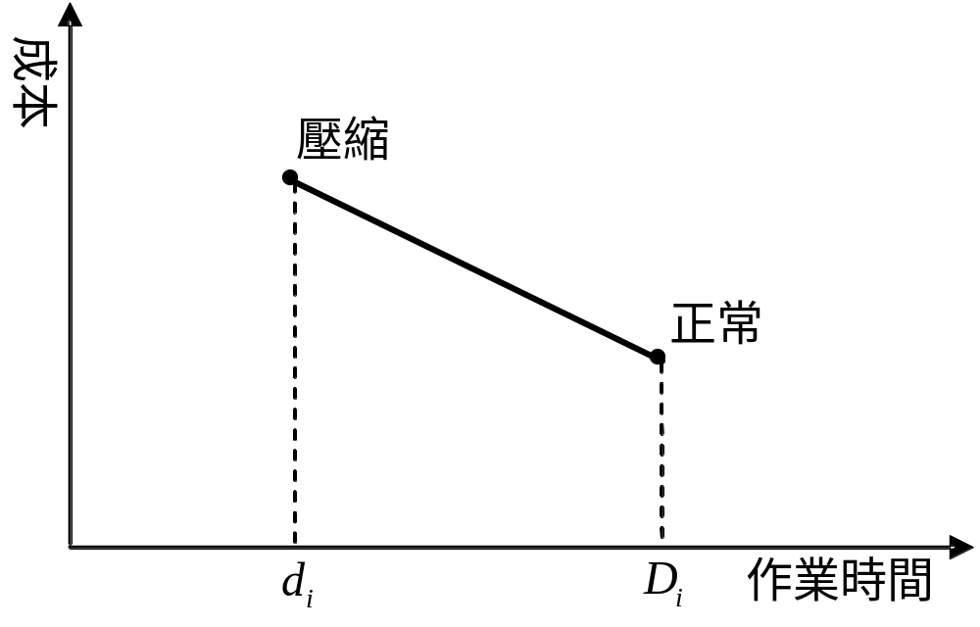
9.6 CPM時間與成本的取捨
作業時間經常是可壓縮（crash）的
  正常時間、壓縮時間
  正常成本、壓縮成本
p.<number>/24
作業研究 二版 Ch.9 專案管理

Slide 19
邊際成本分析
基本概念
  每一次縮短一個單位時間
作法
  以正常時間尋找最長的一條或數條路徑
  以增加最少成本的方式縮短一項或數項作業，使得最長路徑降低一單位時間；若已無法降低，則停止
  若最長路徑的時間符合要求，則停止；否則繼續
  以各作業目前的時間尋找最長的一條或數條路徑；回步驟2
p.<number>/24
作業研究 二版 Ch.9 專案管理

Slide 20
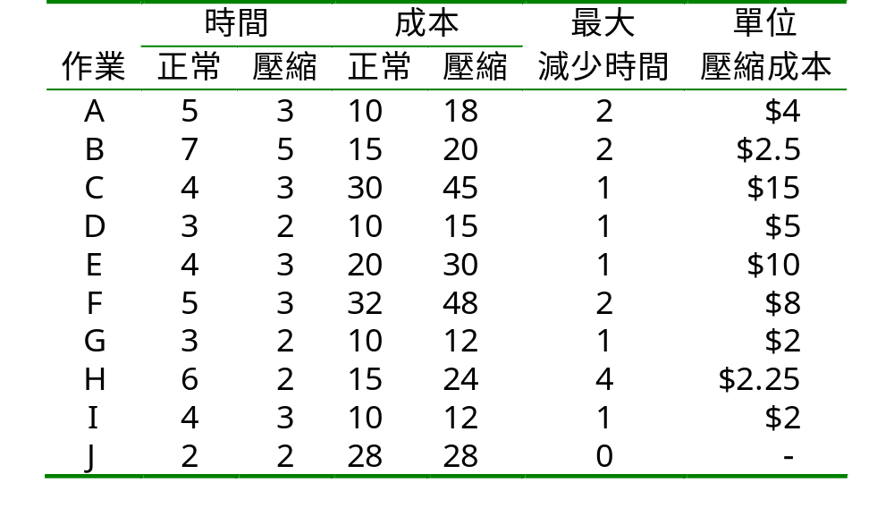
範例9.2
p.<number>/24
作業研究 二版 Ch.9 專案管理

Slide 21
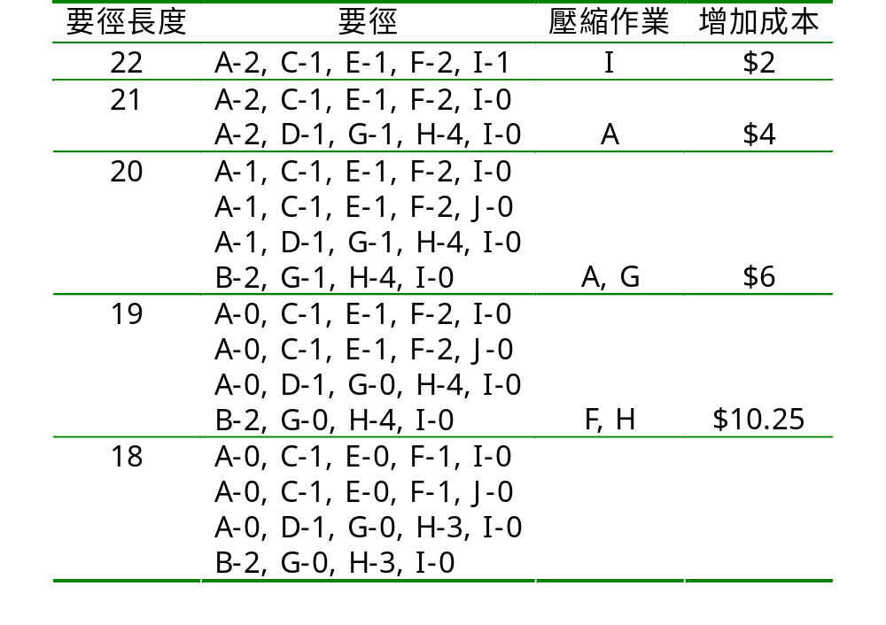
範例9.2
p.<number>/24
作業研究 二版 Ch.9 專案管理

Slide 22
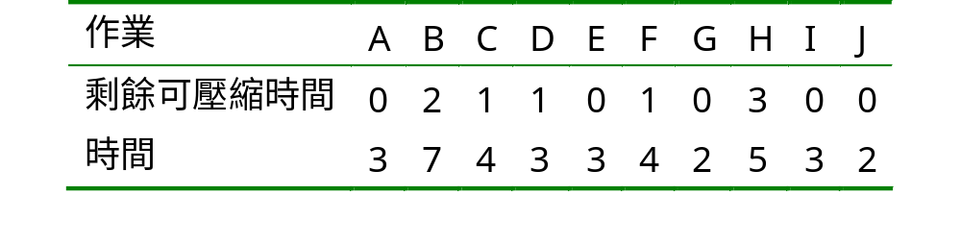
範例9.2
以邊際成本分析法決定的各項作業時間
p.<number>/24
作業研究 二版 Ch.9 專案管理

Slide 23
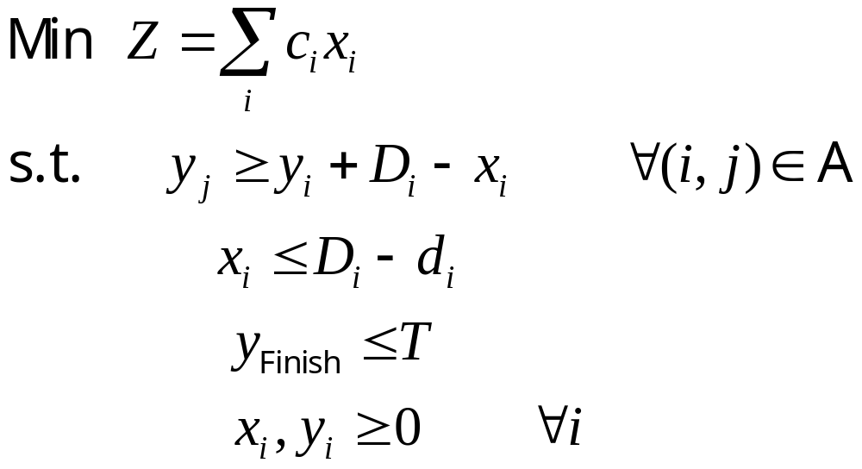
線性規劃法
當專案的作業數較多時，應使用較有效率的LP
  定義：x_{i} = 作業i 所壓縮的時間
  y_{i} = 作業i 的開始時間
p.<number>/24
作業研究 二版 Ch.9 專案管理

Slide 24
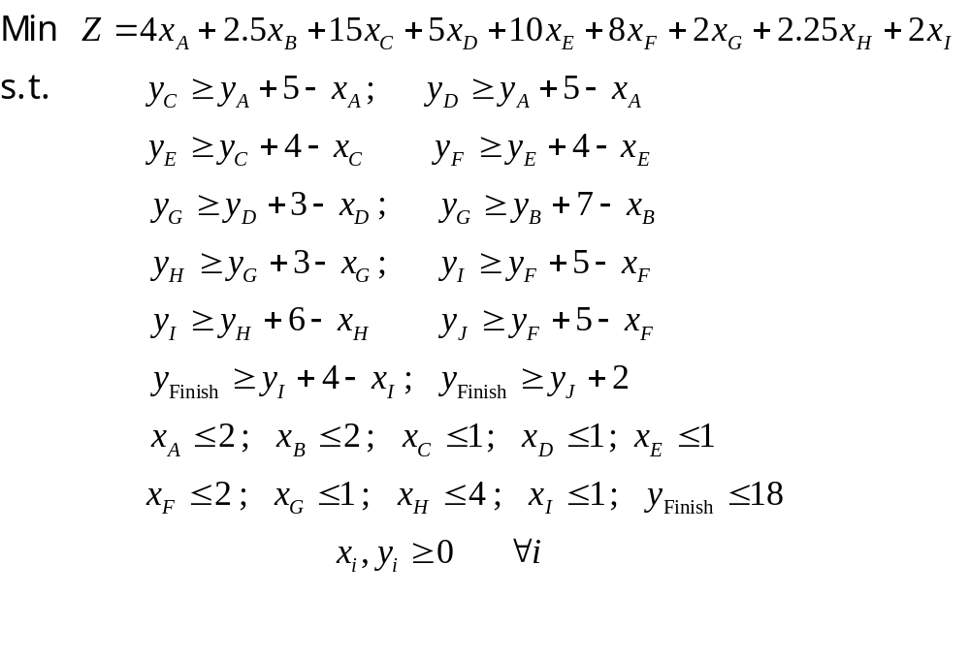
範例9.3
p.<number>/24
作業研究 二版 Ch.9 專案管理

